Slide 1
NAVODILA ZA PRIJAVO UČENCEV NA IZBIRNE PREDMETE ZA ŠOLSKO LETO 2022/23
Prijava je mogoča od 2. 4. do 22. 4. 2022
Več informacij na splošno o izbirnih predmetih ter podrobno o posameznih izbirnih predmetih najdete v publikaciji, ki je objavljena na spletni strani šole.

Slide 2
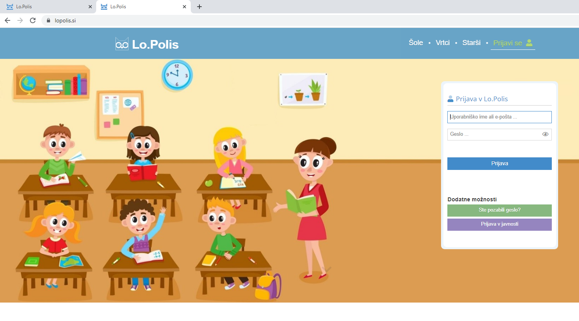
1. KORAK

Slide 3
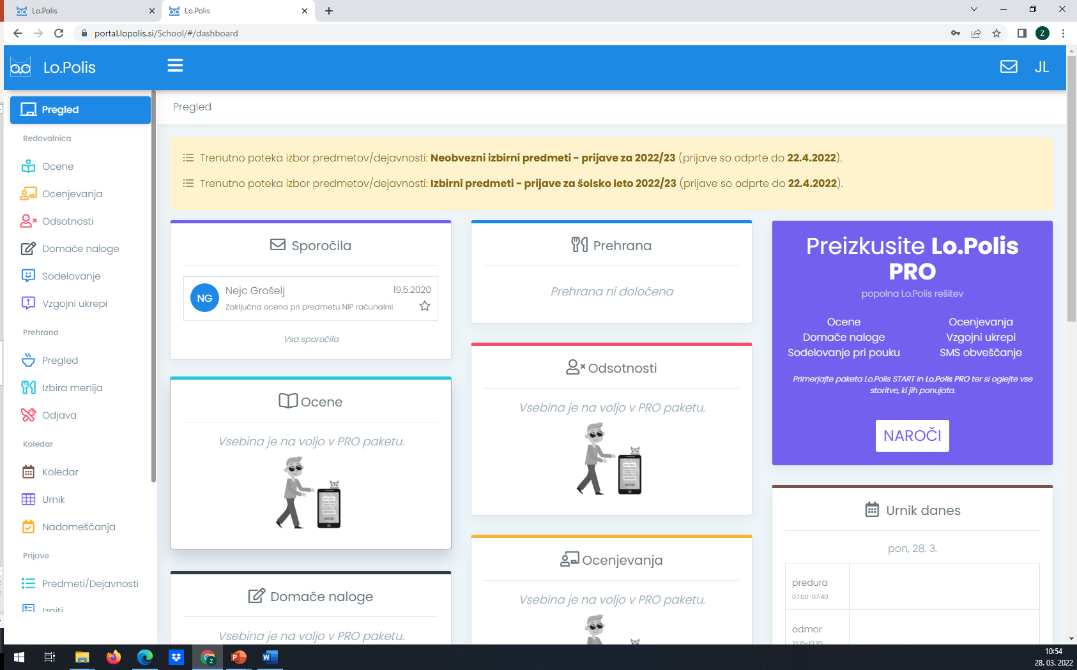
2. KORAK
Vstopili ste v ‚vaš del‘
Lopolis portala.
Klik na vrstico ‚Prijave; predmeti‘

Slide 4
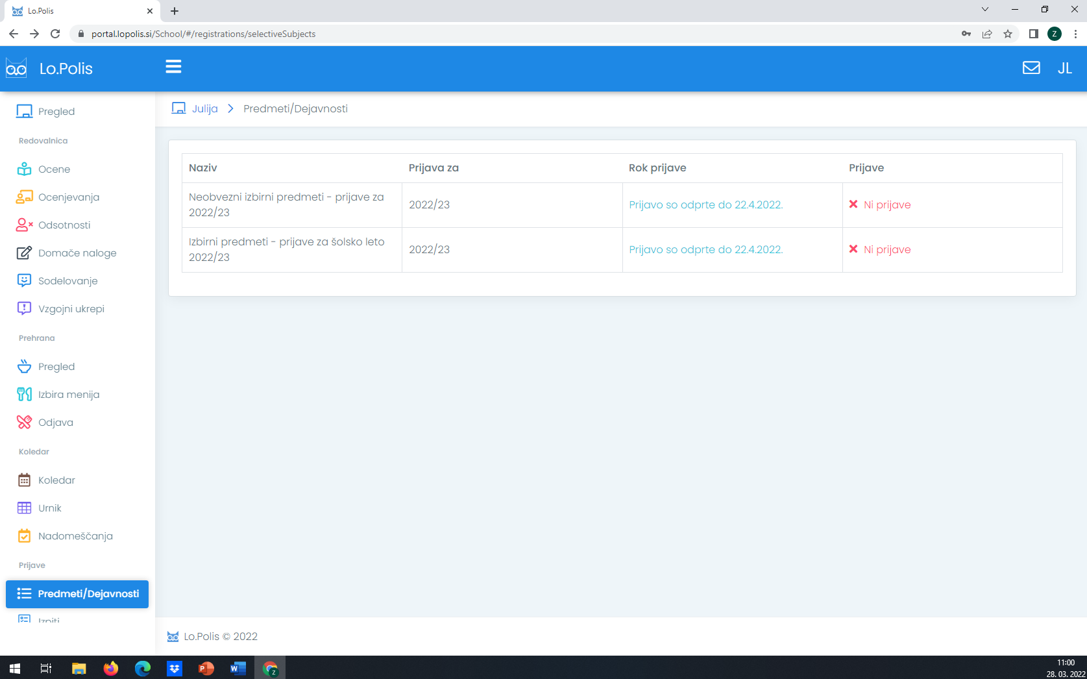
3. KORAK

Slide 5
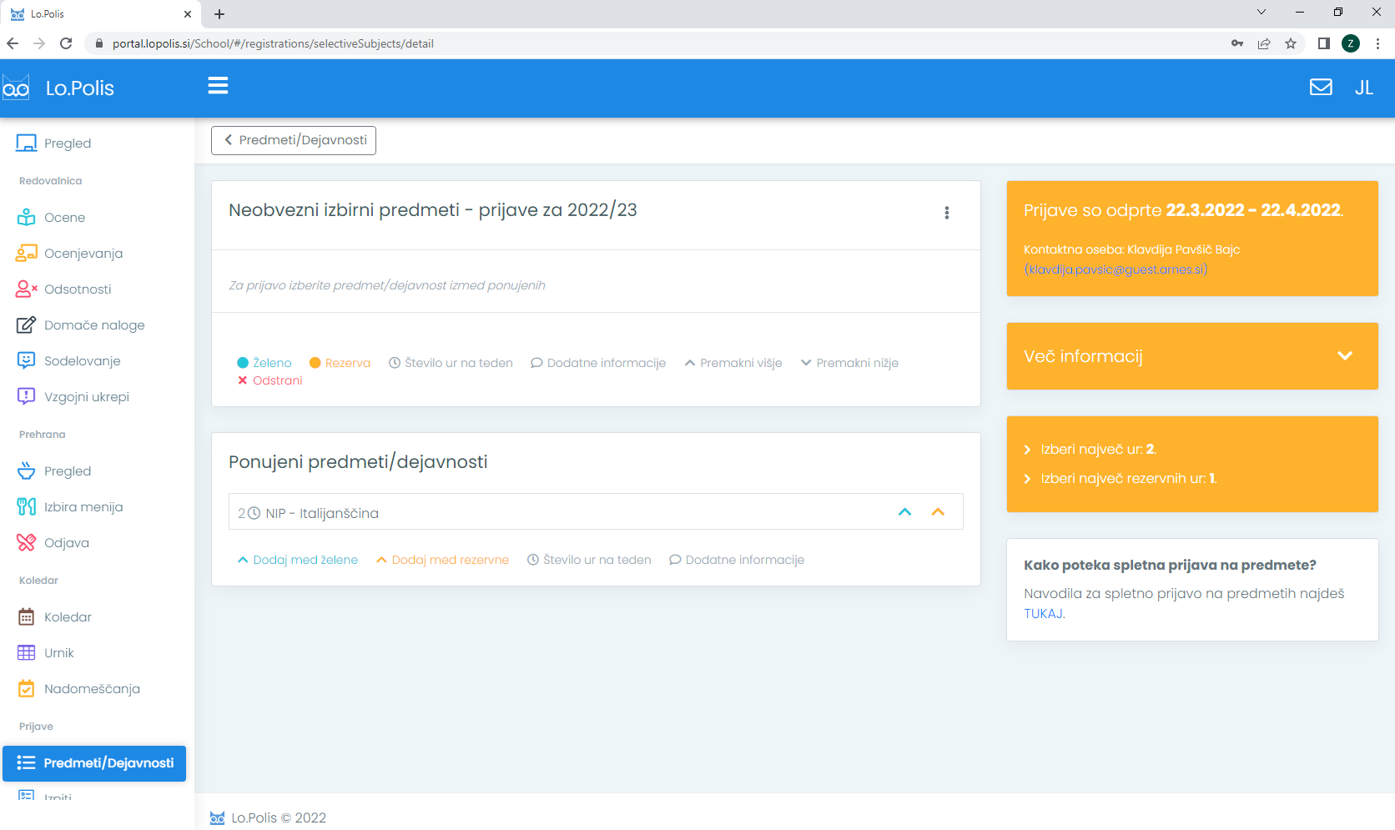
4. KORAK
NIP
Kdor se želi prijaviti k neobveznemu izbirnemu predmetu italijanščina v 3. triadi, izpolni tole prijavnico.

Slide 6
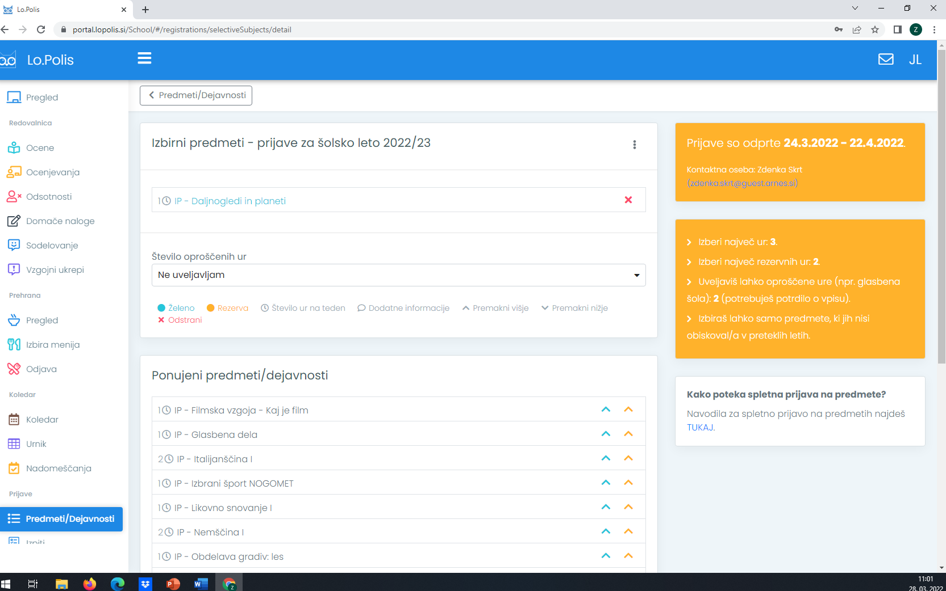
5. KORAK
Prijava k IP
Modra puščica – želeni predmeti;
oranžna puščica – rezervni predmeti
Rdeč križec – briši izbiro

Slide 7
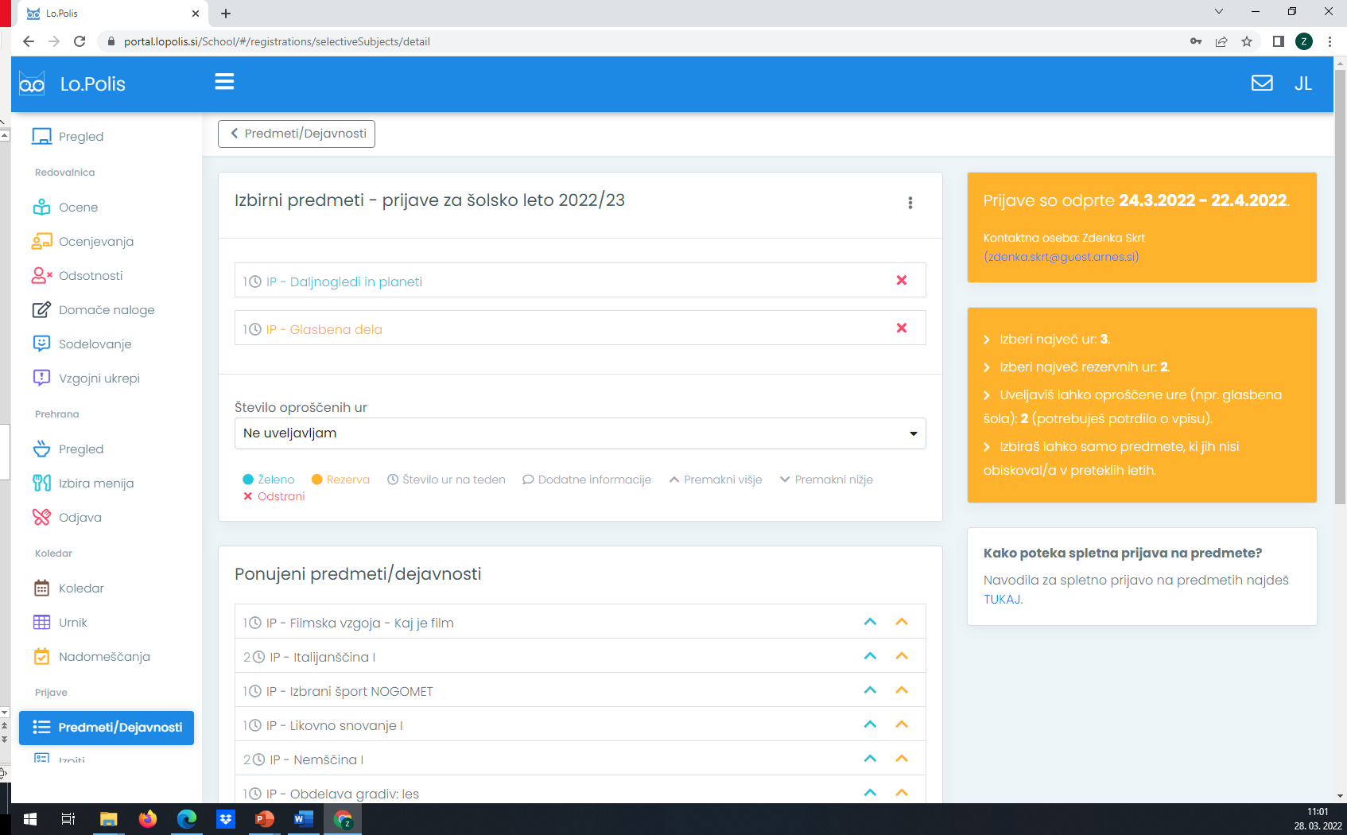

Slide 8
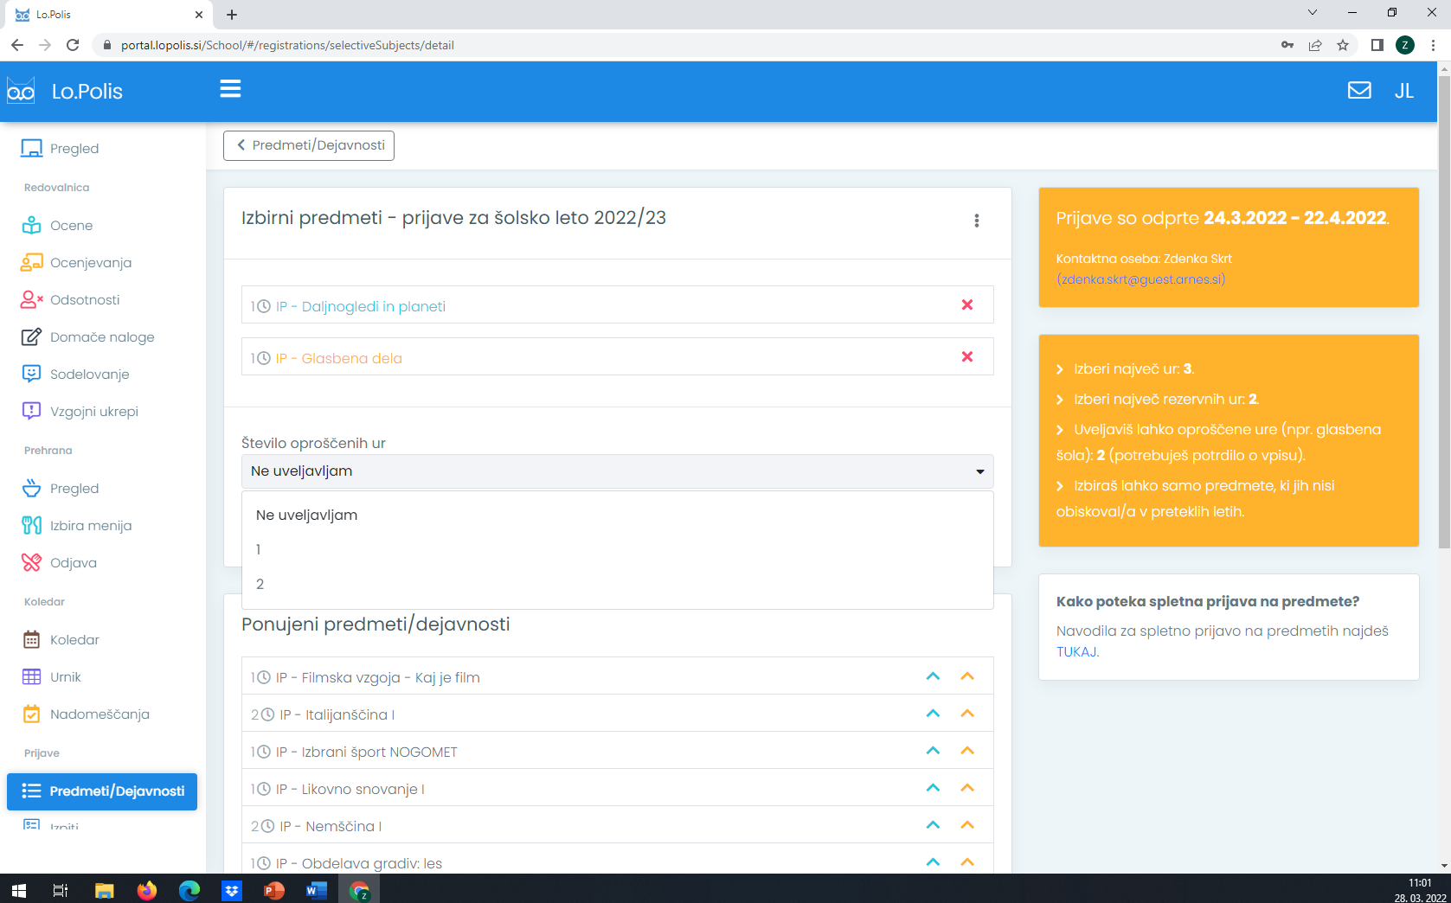
Uveljavljanje
glasbene šole

Slide 9
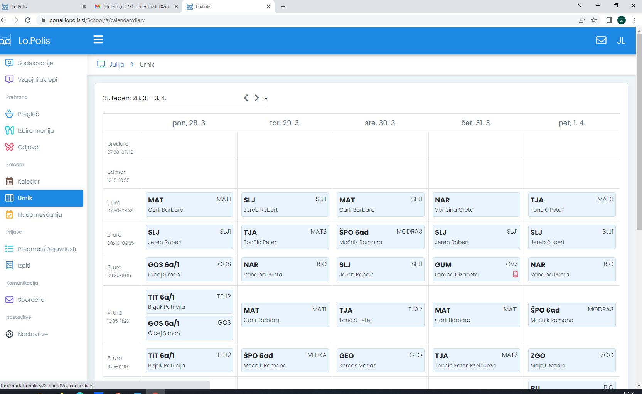

Slide 10
